Slide 1
LCGTロードマップ検討資料
・LCGTにおけるロードマップ検討の中で、特に
防振系の開発・設置・調整プランについて3案を比較検討する.
・3案の概要を示した後、それらの定量的な比較と、
利点・要検討事項の比較を行う.

Slide 2
Plan-A 概要
・iLCGTの初期インストールの段階で，4つのテストマス用防振系としてType-A
防振系を導入する．ペイロード部・真空槽は10kgの常温用のものを準備する.
・iLCGT干渉計における初期観測運転とbLCGT移行後のRSE導入とそれによる
観測運転は、この常温干渉計で行う.
・干渉計動作開始後は、それと並行して、いずれかの場所で低温ペイロード及び、クライオスタットの開発を行う.
・干渉計のエンドテストマスを低温システムに置き換え、「半低温」動作を行う.
・フロントテストマスを低温システムに置き換え、LCGT最終形態での動作を行う.

Slide 3
Plan-A Draft Schedule
2011
2012
2013
2014
2015
2016
2017
bLCGT
OBS
iLCGT
Type-B development
Type-B construction and test
Half-cryogenic
operation
Type-B installation
and shakedown
Full-cryogenic
operation
Observation
and tuning
Room-temperature
IFO commissioning
Type-A design,
construction, and test
Type-A installation,
development and shakedown
Cryostat + Cryo-payload
Prototype test
Cryogenic full system
installation and shakedown

Slide 4
Plan-A 補足説明
・常温干渉計から低温干渉計移行時には以下の作業が必要
常温ペイロード・真空槽撤去 、常温ダクト一部撤去
クライオスタット設置、 ラディレーションシールド設置・接続
・低温ペイロード + Type-A防振系を組み合わせたフルシステム試験は
実機で行う.

Slide 5
Plan-B 概要
・iLCGTの初期インストールの段階で，常温用のエンドテストマス2つの位置
5m(TBD)手前にずらして設置する。この際、テストマス用防振系として
Type-B 防振系を導入する．
・iLCGT干渉計における初期観測運転とbLCGT移行後のRSE導入とそれによ
る観測運転は、この全基線長の少し短い常温干渉計で行う.
・それと並行して、Xエンドルームの所定の位置にType-A防振系を設置し、防振
系、および低温ペイロード(防振特性中心)の開発を進める.
・低温用のクライオスタットと低温ペイロード(冷却特性中心)はYエンドルームで
開発を行う.
・その後、X,YどちらかのエンドルームでType-A防振系・低温ペイロード・クライオスタット・サファイヤ鏡を組み合わせ、冷却系のフルモデル試験を完了させる. ここまでは、常温干渉計の動作と並行して進める.
・干渉計を低温エンドテストマスに接続し、「半低温」動作を行う.
・フロントテストマスを低温のものに置き換え、LCGT最終形態での動作を行う.

Slide 6
Plan-B Draft Schedule
2011
2012
2013
2014
2015
2016
2017
bLCGT
OBS
iLCGT
Type-B development
Type-B construction and test
Half-cryogenic
operation
Type-B installation
and shakedown
Full-cryogenic
operation
Observation
and tuning
Room-temperature
IFO commissioning
Type-A design
and construction
Type-A Y-end
Type-A X-end installation,
development and shakedown
Type-A+cryostat
shakedown
Cryostat + Cryo-payload
Y-end-room test
Cryostat X-end
installation

Slide 7
Plan-B 補足説明
・常温干渉計から低温干渉計移行時には以下の作業が必要
エンドテストマス:
常温防振系・常温真空槽撤去
常温ダクト一部撤去、ラディレーションシールド設置・接続
フロントテストマス:
常温防振系・常温真空槽撤去、常温ダクト一部撤去
クライオスタット設置、 ラディレーションシールド設置・接続
・クライオスタット+低温ペイロードの開発計画は、プランAと同等.
低温フルシステム試験を行う分だけ、前倒しになっている.

Slide 8
Plan-C 概要
・iLCGT初期インストール段階で、4つのテストマスおよび、BS等の光学素子用の
防振系として、スタック+Type-Bペイロード という構成のものを導入する.
・iLCGT干渉計における初期観測運転は、この常温干渉計で行う.
・それと並行して、Type-B防振系の開発を別施設で行う.
・それと並行して、Xエンドルームの所定の位置にType-A防振系を設置し、防振
系、および低温ペイロード(防振特性中心)の開発を進める.
・bLCGT移行後に、干渉計のRSE動作の前、もしくは後に防振系のアップグ
レード(Type-Bの導入)を行う.
・干渉計を低温エンドテストマスに接続し、「半低温」動作を行う.
・フロントテストマスを低温システムに置き換え、LCGT最終形態での動作を行う.

Slide 9
Plan-C Draft Schedule
2011
2012
2013
2014
2015
2016
2017
bLCGT
OBS
iLCGT
Type-A,B,C system
development
Type-A, B installation
and shakedown
Half-cryogenic
operation
System construction and test
Full-cryogenic
operation
Observation
and tuning
Type-C’ installation
and shakedown
Room-temperature
IFO commissioning
Type-A,B
construction and test
Cryostat + Cryo-payload
Prototype test
Cryogenic full system
installation and shakedown

Slide 10
Plan-C 補足説明
・常温干渉計から低温干渉計移行時には以下の作業が必要
エンドテストマス:
常温防振系・常温真空槽撤去
常温ダクト一部撤去、ラディレーションシールド設置・接続
フロントテストマス:
常温防振系・常温ダクト一部撤去
ラディレーションシールド設置・接続
(真空槽は始めからクライオスタットを用いる)
・クライオスタット+低温ペイロードの開発計画は、プランAと同等.
低温フルシステム試験を行う分だけ、前倒しになっている.

Slide 11
プランの比較
 | Plan-A |  | Plan-B |  | Plan-C
iLCGT 設置開始時 | Type-A・B常温 真空槽・防振系 設置・調整 4+7台 | 10.5 ヶ月 | Type-B常温真空槽・ 防振系設置・調整 11台 | 9.6 ヶ月 | Cryostat/Type-B 真空槽・Type-C防 振系設置・調整 11台 | 4.6 ヶ月
半低温動作移行時 | エンドシステム 入替、低温フル 試験 2台 | 1.9 ヶ月 | エンドシステム 入替 2台 | 0.7 ヶ月 | エンドシステム 入替 2台 | 5.8 ヶ月
全低温動作移行時 | フロントシステム 入替 2台 | 1.9 ヶ月 | フロントシステム 入替 2台 | 1.9 ヶ月 | フロントシステム 入替 2台 | 1.9 ヶ月
コスト | 常温ペイロード 4台 | 20 M￥ | Type-B防振系 4台 | 72 M\ | 常温ペイロード 4台 +スタック 4台 | 39 M￥
 | 常温真空槽 4台 | 128 M￥ | 常温真空槽 4台 | 128 M￥ | 常温真空槽 2台 | 64 M￥
合計 | 干渉計占有時間 | 14.3 ヶ月 | 干渉計占有時間 | 12.2ヶ月 | 干渉計占有時間 | 12.3 ヶ月
 | 非占有時間 |  | 非占有時間 | 3.7 ヶ月 | 非占有時間 | 3.7 ヶ月
 | コスト | 148 M￥ | コスト | 200M￥ | コスト | 103 M￥
干渉計占有時間

Slide 12
メリット・要検討事項
Plan-A
Plan-B
Plan-C
・常温干渉計をより良い性能を持つ Type-A防振系で動作させられる.
・低温フルシステム(Type-A防振系・低温ペイロード・サファイヤテストマス・クライオスタット)の現地実機評価試験を、干渉計動作と並行して進めることが可能.
・低温フルシステム(Type-A防振系・低温ペイロード・サファイヤテストマス・クライオスタット)の現地実機評価試験を、干渉計動作と並行して進めることが可能.
メリット
・常温干渉計を用いてType-A防振系の特性評価・実証ができる.
・常温干渉計動作から「半低温」動作への移行作業が低減され、干渉計動作時間をより多く確保できる.
・常温干渉計動作から「半低温」動作への移行作業が低減され、干渉計動作時間をより多く確保できる.
・追加開発項目がほとんど無い.
・追加開発項目がほとんど無い.
・常温テストマス用ペイロー・真空槽 4組の製作・設置・調整.
・常温テストマス用Type-B防振系・真空槽 4組の製作・設置・調整
・常温テストマス用ペイロード 4組、スタック・真空槽 2組の製作・設置・調整
必要
追加項目・
要検討事項
・常温部撤去・低温系設置の手順検討.
・常温部撤去・低温系設置の手順検討.
・常温部撤去・低温系設置の手順検討.
・低温フルシステム試験設備の 建設(?)・整備.
・エンドルームの配置・作業の干渉の検討.
・エンドルームの配置・作業の干渉の検討.

Slide 13
補足資料

Slide 14
追加開発・検討項目
Plan-A
Plan-B
防振装置
常温ペイロード
-----
真空装置
常温真空槽
-----
低温装置
常温部撤去・ラディエーションシールドの設置方法
常温ダクト撤去・ラディエー
ションシールドの設置方法
施設・他
クライオスタット・低温懸架・
Type-A防振系試験施設・設備
エンドルームの配置検討

Slide 15
追加必要経費
Plan-A
Plan-B
防振装置
常温ペイロード
(テストマス用4台)
Type-B防振系 + ペイロード
(テストマス用4台)
真空装置
常温真空槽
(テストマス用4台)
常温真空槽
(テストマス用4台)
低温装置
---
---
施設・他
低温系への移行経費
低温系への移行経費
クライオスタット・低温懸架・
Type-A防振系試験施設・設備

Slide 16
タスク・スケジュール (1/4)
(1) トンネル掘削・施設整備期間 (現在-2013.3 : ~22 months)
Plan-A
Plan-B
項目
延べ期間
(weeks)
項目
延べ期間
(weeks)
防振装置
プリアイソレータ
Type-A用 4台
プリアイソレータ
Type-B用 4台
(開発・製作・
調整・性能試験)
?????
?????
GASF 12台
?????
GASF 4台
?????
常温ペイロード 4台
?????
Type-B ペイロード 4台
?????
真空槽
常温真空槽 4台
?????
常温真空槽 4台
?????
(設計・調整)
低温懸架
低温ペイロード
?????
低温ペイロード
?????
(開発・試験)
施設・総合試験
国立天文台での
Type-A, B防振系試験
国立天文台での
Type-B防振系試験設備
?????
?????
計
?????
?????

Slide 17
タスク・スケジュール (2/4)
(2) 現地インストール・調整期間 (2013.4-2014.3 : 12 months TBD)
Plan-A
Plan-B
項目
延べ期間
(weeks)
項目
延べ期間
(weeks)
防振装置
プリアイソレータ
Type-A用 4台
プリアイソレータ
Type-B用 4台
(設置・調整)
?????
?????
GASF 12台
?????
GASF 4台
?????
常温ペイロード 4台
?????
Type-B ペイロード 4台
?????
真空槽
常温真空槽 4台
?????
常温真空槽 4台
?????
(設置・調整)
低温懸架
低温ペイロード
?????
低温ペイロード
?????
(開発・試験)
計
干渉計占有 ?????
非占有 ?????
干渉計占有 ?????
非占有 ?????

Slide 18
タスク・スケジュール (3/4)
(3) 干渉計コミッショニング期間 (2014.4-2016.3 : 24 months TBD)
Plan-A
Plan-B
項目
延べ期間
(weeks)
項目
延べ期間
(weeks)
防振装置
プリアイソレータ
Type-A用 1台
プリアイソレータ
Type-A用 2台
(設置・調整)
?????
?????
GASF 3台
?????
GASF 6台
?????
真空槽
クライオスタット 1台??
?????
実機クライオスタット 2台
?????
(設置・調整)
低温懸架
低温ペイロード 1台??
?????
実機低温ペイロード 2台
?????
(開発・試験)
施設・総合試験
いずれかの場所での
低温システム総合試験
エンドルームでの
低温システム総合試験
?????
?????
計
干渉計占有 ?????
非占有 ?????
干渉計占有 ?????
非占有 ?????

Slide 19
タスク・スケジュール (4/4)
(4) 低温動作移行期間 (2016.4-2017.3 : 24 months TBD)
Plan-A
Plan-B
項目
延べ期間
(weeks)
項目
延べ期間
(weeks)
エンド
テストマス移行
常温真空槽・
ダクト一部撤去 2台分
常温ダクト一部撤去 2台
?????
?????
(設置・調整)
クライオスタット設置 2台
?????
ラディエーション
シールド設置 2台分
ラディエーション
シールド設置 2台分
?????
?????
低温ペイロード・
テストマス設置 2台
?????
フロント
テストマス移行
エンドと同じ作業
エンドと同じ作業
?????
?????
クライオスタット設置 2台
(設置・調整)
?????
低温ペイロード・
テストマス設置 2台
?????
計
干渉計占有 ?????
非占有 ?????
干渉計占有 ?????
非占有 ?????

Slide 20
参考資料

Slide 21
前提知識
・防振系に関して前提知識
Type-Aは、低温系との整合性をとることを主目的としている.
(下部でのクライオスタットのスペース確保と堅牢な支持土台を両立.)
Type-Bは、BS, 入射光学系など, 最終形でも7台使用される.
Type-A, Bではプレアイソレータ部の構造など多くの部品が共通.
防振性能は, Type-Bの方がType-A+低温より良い. (ヒートリンクの影響).
支持するテストマス重量は Type-A 30kg, Type-B 10kg を前提.
・冷却系についての前提知識
Yエンドルーム付近に作られた専用部屋でクライオスタット実証機の総合試験.
トンネル・施設完成後(2012年度初め)に開始.
できるだけ多くの実証要素を組み込みたい.
・トンネルについての前提知識
トンネルは、後からクライオスタットを搬入・設置できるように設計されている.
今から設計変更はおそらく無い.
トンネル拡幅部、Yエンドのクライオスタット実証機部屋なども残る.
ただし、予算削減の可能性とそれによる影響はあるかも.

Slide 22
これまでの計画 (Review B前)
・iLCGT時
Type-A, Type-Bなど所期の防振系をインストール.
テストマス用にはType-Aを使用.
(常温用の真空槽・ペイロードを別途準備し、テストマスは10kgのシリカを使用.)
防振系プリアイソレータの調整はせずに, プラットホーム上部でクランプして使用.
・bLCGT初期
干渉計のRSE動作後、防振系のアップグレード・調整.
この状態でフル干渉計を動作させる.
・低温移行時
テストマス用の常温真空槽・ペイロードを撤去し、クライオスタットに置き換え.
ラディエーションシールドの設置.
低温用ペイロードへの取り換えとサファイヤテストマスのインストール.
冷却試験・低温動作試験.
→ 低温干渉計動作.

Slide 23
問題意識
・LCGTでは、スケジュールが非常に厳しい. 特に現地でのインストール・コミッショ
ニング時間の制約が大きい.
→ 事前に十分な実機評価試験を行い、現地作業をできるだけ圧縮する
ことが必須． 「LCGTをR&Dのためには使用しない.」
・一方、2階建てフロア構造を前提とする低温テストマス用のtype-A防振系は
現地でしか最終試験ができない. (他の場所で行うと、大がかりな施設が必要
で、かつ地面振動レベルが大きく試験のための労力が大きい.)
→ 技術的・スケジュール上のリスクを避けにくい.
・低温ペイロードについては、開発が必要となっている． LCGT低温干渉計に用い
るためには、事前最終評価試験をtype-A防振系、クライオスタットと組み合わせ
て行う必要がある. 別に施設を建設するか、干渉計のコミッショニングを止めてLCGT実機で試験するか?

Slide 24
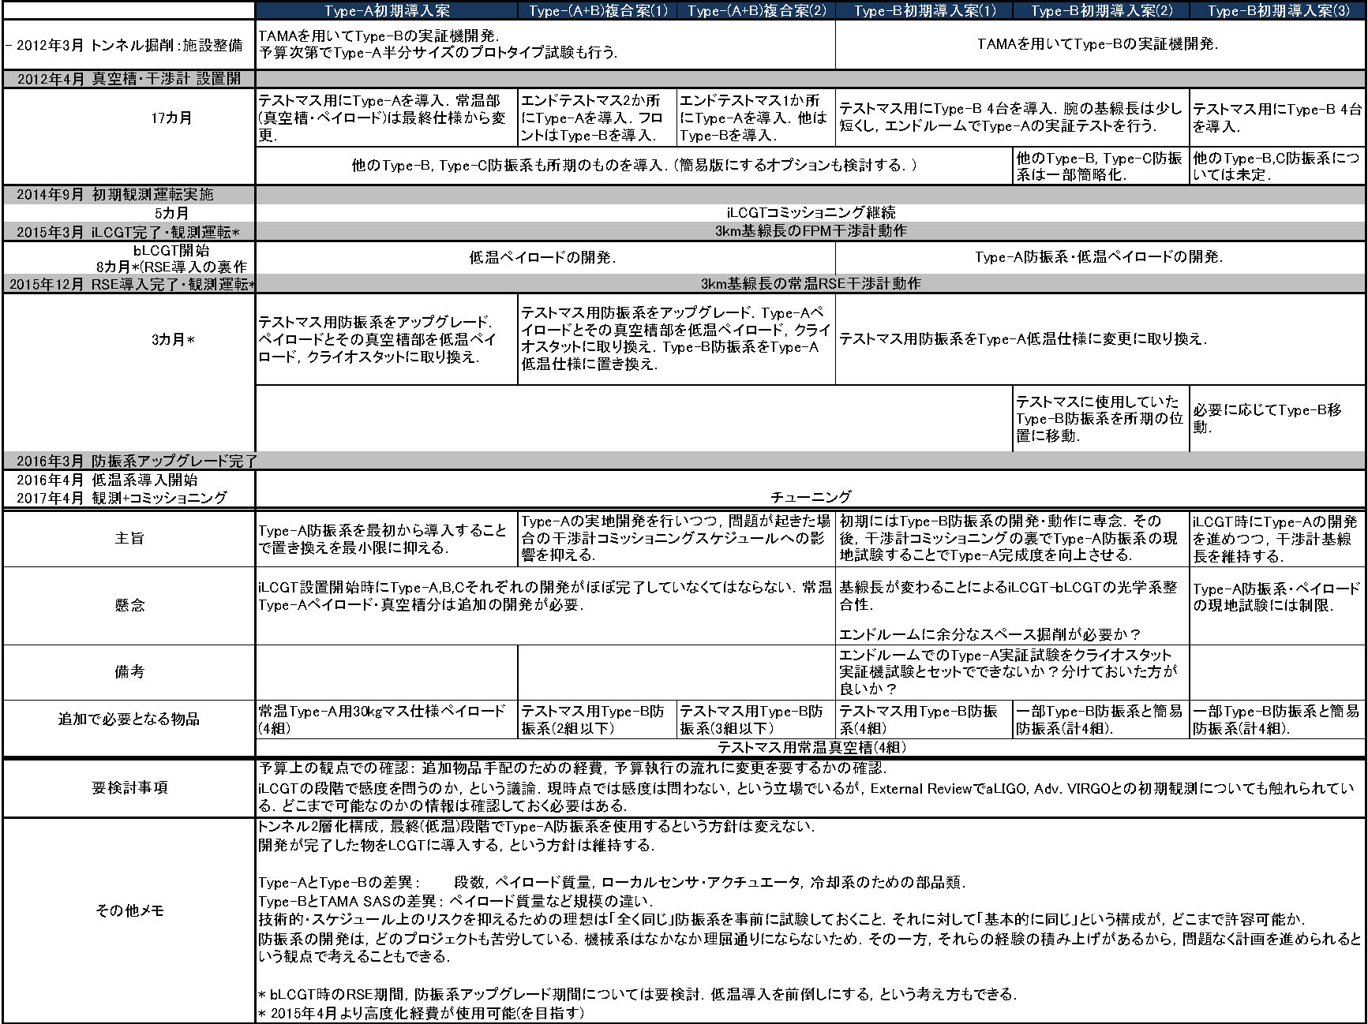
補足資料

Slide 25
Vibration isolation system
Type-A
Type-B
Suspended
Optics
4 units for
Cryogenic test mass (30kg)
7 units for
BS, RM, SEM, MMT (10kg)
Isolator
Pre-Isolator (IP+GASF)
GASF x 3
Payload
Pre-Isolator (IP+GASF)
GASF x 1
Payload
Vacuum
Tank at the upper-floor
Vertical duct
Connection tank
Cryostat
Single room-temp. tank
Damping
Eddy-current damping
Local control
Eddy-current damping
Local control

Slide 26
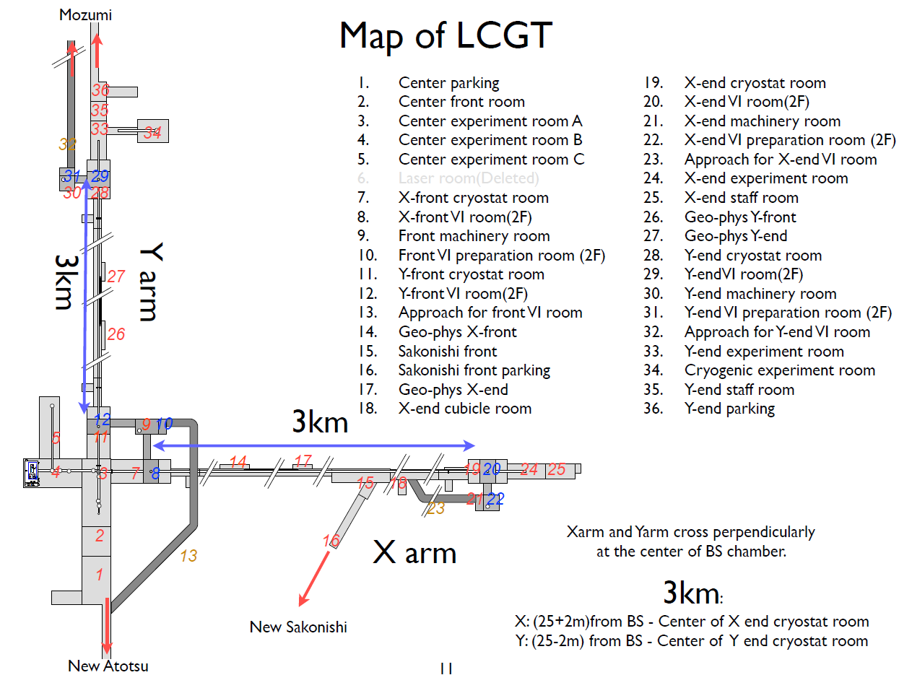
Site Dimension

Slide 27
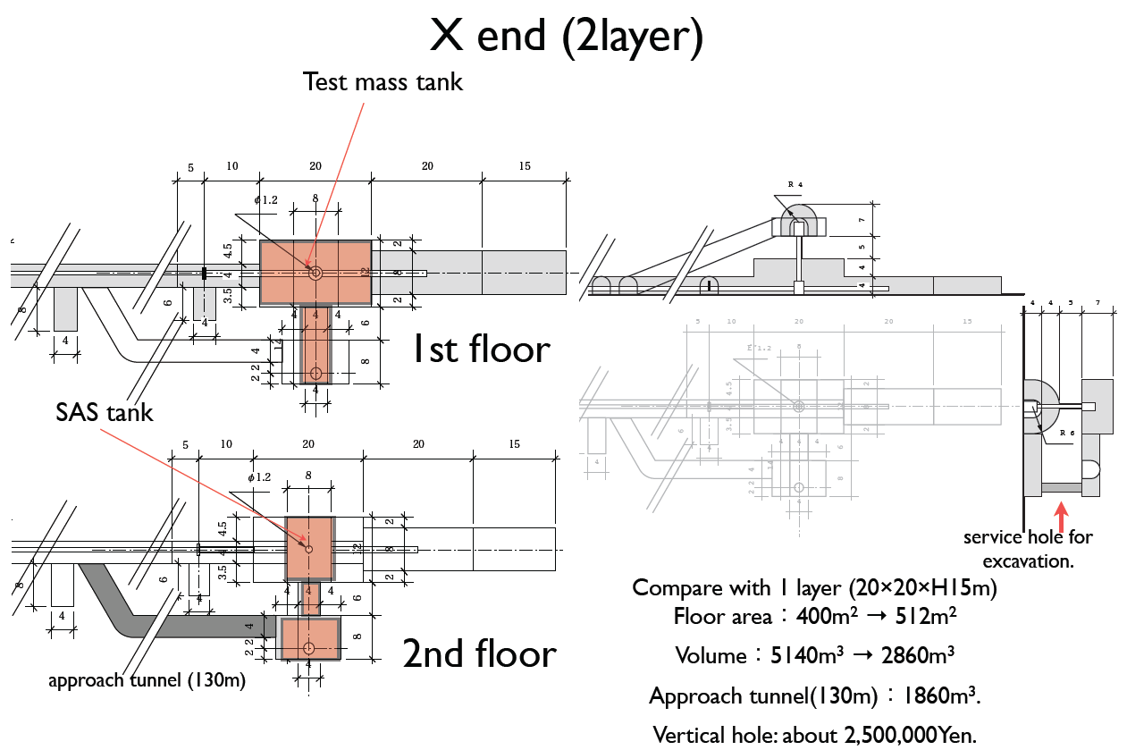
End Room Dimension
End room 1st floor
W12m , L20m, H8m

Slide 28
Plan-B 意義 (1/3)
(1) iLCGT初期動作開始までの技術リスクの低減、スケジュールの短縮.
・Type-B防振系とそのための真空槽は、BS, PRM, SEMなど7か所に使用される.
これらは、いずれにせよiLCGT初期から必要であり、事前の開発は完了してい
る必要がある. この技術的に完成した防振系・真空槽をセットでテストマス用に
使用することで、余分な開発要素を低減し、リスクを避ける.
・テストマスにType-Aを使用する場合には、そのための常温ペーロード部、及び、常温真
空槽の設計・開発が必要になる. また、Type-A防振系はbLCGT所期の位置にしか設
置できず、エンドルームを使用したフルのサファイヤ懸架システム開発を並行して進める
ことはできない.
・テストマスにType-Cを使用する場合には、スタックの上にType-B用ペイロードを設置す
ることになり、このためのスタックと支持構造を設計・製作する必要がある.

Slide 29
Plan-B 意義 (2/3)
(2) Type-A防振系・低温ペイロードの実地開発を可能にする.
・トンネル2層構造化されたエンドルームでType-A防振系の現地への実機導入と
総合試験を行うことが可能になる。神岡サイトの静寂な環境で試験を行うことで
防振系調整のための余分な調整を行う手間を省くことができる。
・この開発・試験は、干渉計コミッショニングと並行して行われ、LCGTのメインスケ
ジュールには直接的には影響を与えない。従って、「LCGTをR&Dに利用しない」
という方針には反しない。
・Type-A防振系は、トンネル2層構造を前提としているため、別施設で事前総合評価試験を
行うためには大規模な準備が必要になる。また、地上施設では、地面振動レベルが大きく、静寂な神岡サイトに設置するよりも大きな開発労力を必要とすることが想定される。
・神岡サイト実地で総合評価試験を行う場合は、その試験と干渉計動作試験を同時に行う
ことができない。LCGT全体のスケジュールを圧迫することになる。

Slide 30
Plan-B 意義 (3/3)
(3) 低温系導入を前倒し・実機総合試験ができる.
・エンドルームではType-A防振系だけでなく、クライオスタット実機の設置・動作
試験、それらを組み合わせるとともにサファイヤテストマスをインストールした状
態での実機総合試験を行うこともできる。
・この試験も、LCGTのメインスケジュールに干渉することなく行うことができる.
・両エンドルームでの実機総合試験が完了した後に干渉計と接続するため、
エンドテストマスだけ冷却した「半低温」動作へのスムーズな移行が期待できる。
・Yエンド付近別室でのクライオスタット実証機試験では、ラディエーションシールの長が長く取れない、Type-A防振系が無い、という制約がある。実機でそれらを含めた事前試験ができる意義は大きい.
・「半低温」移行時の作業は、常温で使用していたエンドテストマス防振系の撤去、ラディ
エーションシールドと真空ダクトの接続、2つが大きな作業となる。
・この「半低温」動作時には、光はテストマス基材をほとんど透過しないため、サファイヤ基材
の熱吸収は問題にはならず、多少品質の低い基材、もしくは結晶軸の違う基材でも使用可
能である。

Slide 31
ラディエーションシールド
iLCGT用常温真空槽
基線長方向に5m shift
して設置.
Room-temp.
vacuum tank
Front
(a) 真空槽撤去
& シールド設置
(b) 真空槽撤去せずに
シールド設置
(C) シールド接続
Rad. shield
+ Insulator
Vacuum Duct

Slide 32
懸念・要確認事項
・エンドルームのスペース
Type-B防振系をセンタールームに近い側に設置することが可能か。
Type-A防振系とクライオスタットの開発を並行して行えるだけの空間があるか。
→ トンネル・施設・真空・低温 サブシステム
・干渉計コンフィグレーション
常温時と低温時で干渉計の基線長が数m変化する。問題になるか？
→ 主干渉計・鏡 サブシステム
・クライオスタットの搬入
常温干渉計用の防振系が設置された状態でエンドルームにクライオスタットを
搬入・設置することが可能か？
→ トンネル・低温 サブシステム
・追加物品用の経費
これまで: 常温テストマス用真空槽、常温ペイロード (4組) , (防振系試験施設)
この案: 常温テストマス用Type-B防振系 (4組)
ただし、Type-A 3組は初期には不要.
→ マネジメント

Slide 33
論点
・根本的な問題、困難な点はあるか？
・より良い方策はあるか？
常温干渉計用に Type-BではなくType-C, その他を用いる可能性は？
低温系のより良い開発計画はあるか？
その他、意見・対案は？
・新学術領域が採択された場合、計画に変更はあるか?

Slide 34
まとめ
・この提案は、特にスケジュール面で Mission Impossible と言われるLCGTの
実現を possible にする鍵になり得るように思う。事前開発・現地での作業・
現地での開発のロードを時間的に分散されるとともに、現地コミッショニングと
現地開発を並行して進めることを可能にする。
・従って、もし必要なら、多少の労力を払う価値は十分にあるように思える。
・一方、この案の実現のためには、グループ内で調整を行い、十分なコンセン
サスを得る必要がある。
根本的な問題、困難な点、より良い方策はあるか？

Slide 35
これまでにあった意見など
これまでにあった 意見・懸念 (羅列・相反する意見も含む)
・トンネル設計に変更が必要か?
→ 必須では無い. 多少変更できれば少しやり易くなる.
・トンネル設計の変更は無い.
・常温テストマス系から低温テストマス系へ取り換えることは、
物理的に可能か? その作業の労力は問題ないか?
・テストマス用Type-Bを製作する手間、コストが勿体ない.
→ これまでの案でも常温用真空槽・ペイロードの製作と取り換えは前提.
・テストマス用にType-Cなどより簡便なものを使用するのはどうか?
・最終的にエンドテストマスをType-Bにするのはダメなのか？
・真空Gとしては対応可能.
・リスクはいずれにせよあり、早く最終形態に近づいておいた方が良い.
・基線長が変わることによって干渉計パラメータは変わらない.
・経費執行上は、大きな問題はない. クライオスタットは製作する.
・クライオスタットにType-Bを入れるのは難しいだろう.
・常温干渉計で感度を求めるか、という問題が堂々巡りをしている.
→ 感度は突き詰めない、という方針は変えていない.

Slide 36
External Review Comments
iLCGT, 防振系に関するコメント
・iLCGTでテストマスにType-B防振系を使用すること.
TAMA SASの経験と実績を最大限に利用し，技術リスクを低減する.
・Type-B防振系のfull scale testを至急に実施すること.
事前にほぼ完全な試験を完了させることで現地での作業負担と，
LCGT計画全体に対するスケジュールリスクを低減する.
・中途半端な防振系のインストールはやめ，完成形をインストールする．
無駄を減らし，bLCGT全体まで含めたスケジュールをリスクの
少ないものにするという意図.
・トンネルの2層構造をやめ，大きなホールにする.
テストマス位置の変更や大規模防振系など，将来の拡張性を
担保する，という意図. → これは，今から変更しないという方針.
その他
・常温干渉計での観測も考えるべし.
・低温干渉計移行時にはエンドテストマスだけ冷やした半低温をしたらよいのでは.

Slide 37
現状での制約条件など
現在までの状況
・先端経費を用いたiLCGT用の予算執行(物品の購入)は
2013年度までに完了する.
・低温関係を含む物品経費は，高度化経費として獲得を目指す．
早くて2015年度から使用可能.
・2014年9月に「初期観測」を行うという対外的な約束をしている.
これは，外部からの要請ではなく，LCGTグループが示した方針.
それに加えて，以下の状況がある
・国の予算認可の都合で本年度からのトンネル掘削工事・施設整備の
開始が遅れる可能性が高い. その場合，2012年度末の時点での
施設整備も全ては完了していない可能性もある.
遅れの度合いなどは未確定.

